Slide 1

ПОГОВОРИМ
о нас
#ПобедаМЦ26 19.06.2023

Slide 2
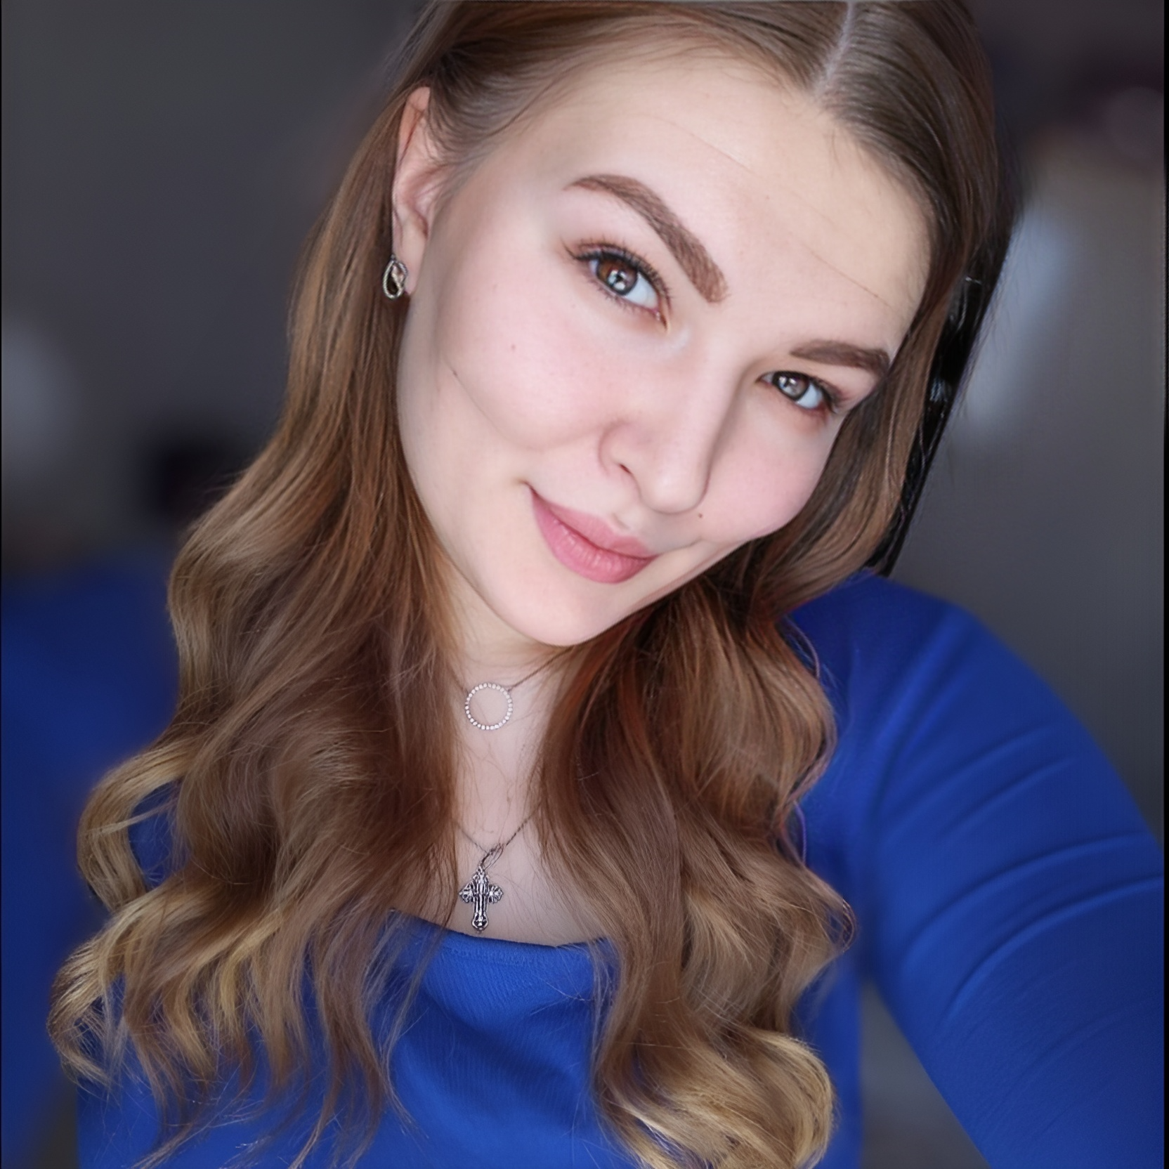
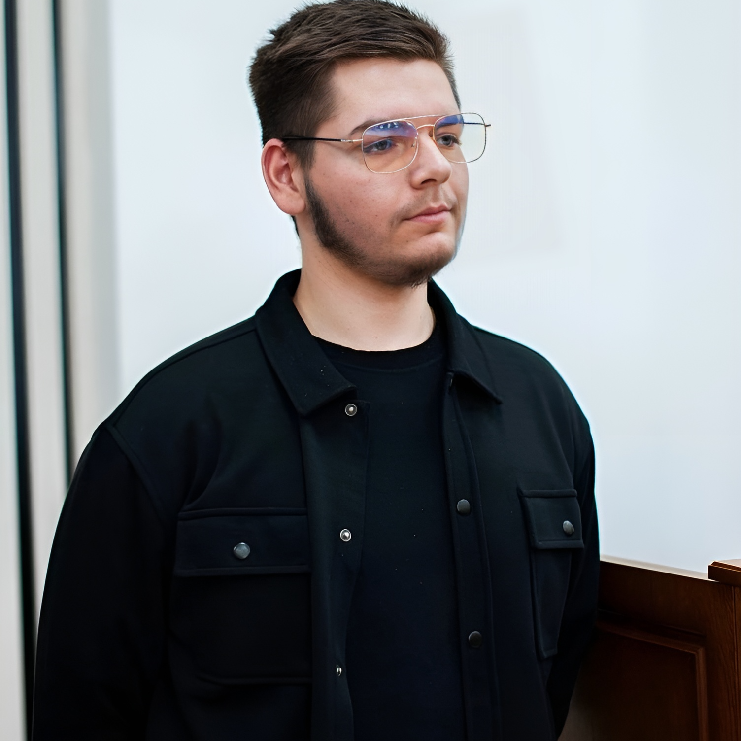
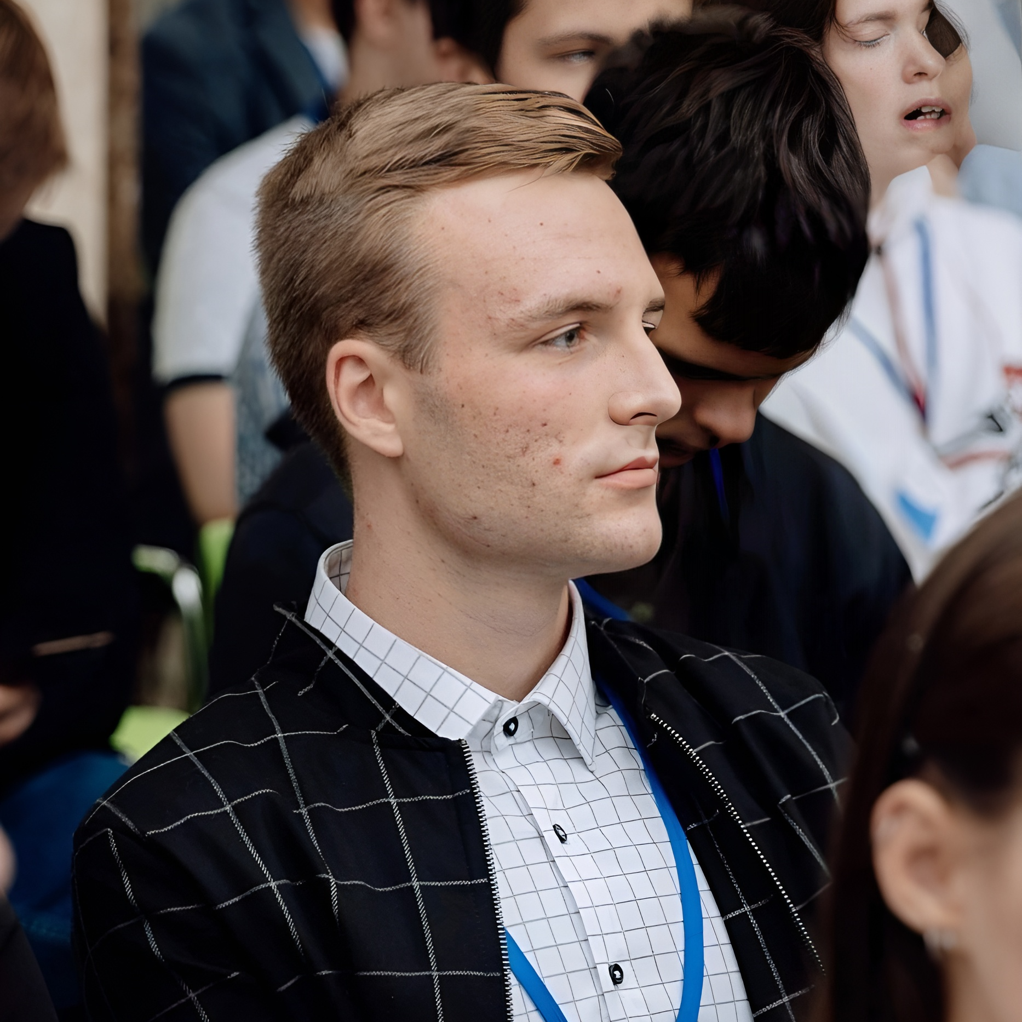
Состав
1
2
3
Анастасия Прыдченко
Иван Вожжов
Алексей Мороз
Специалист по работе с молодёжью
Специалист по работе с молодёжью
Специалист по работе с молодёжью

Slide 3
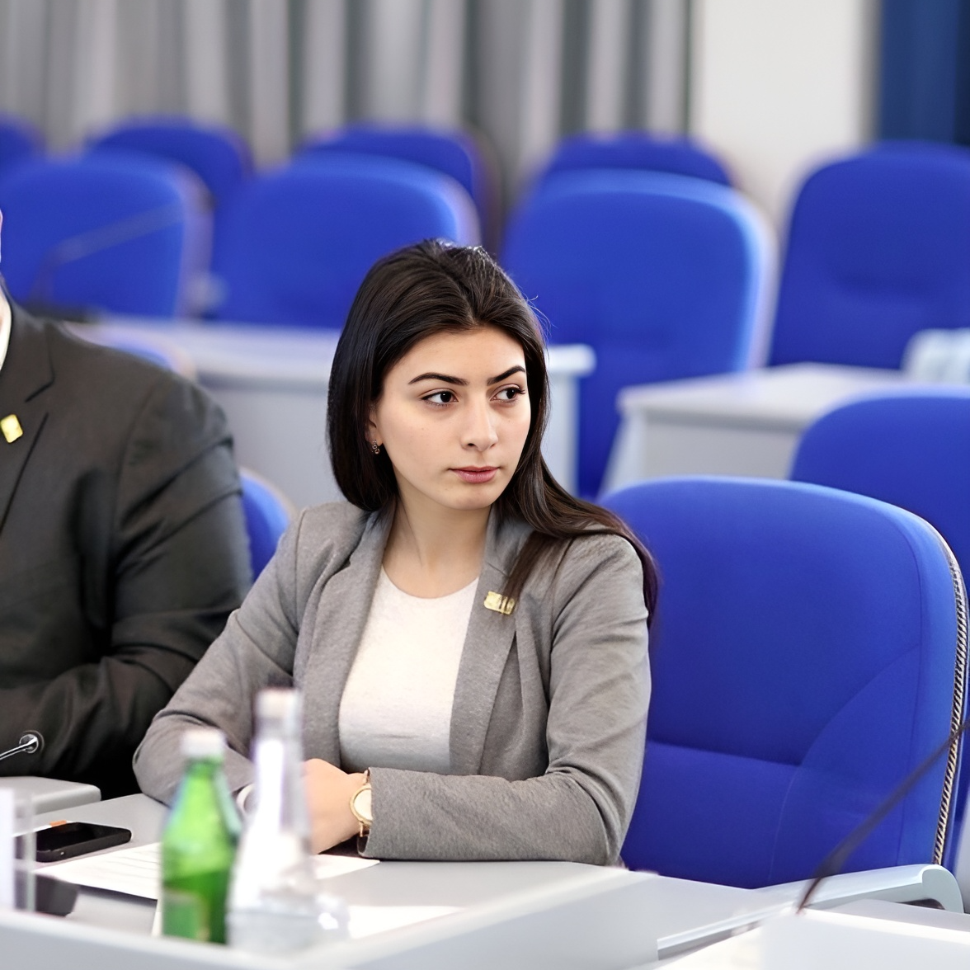
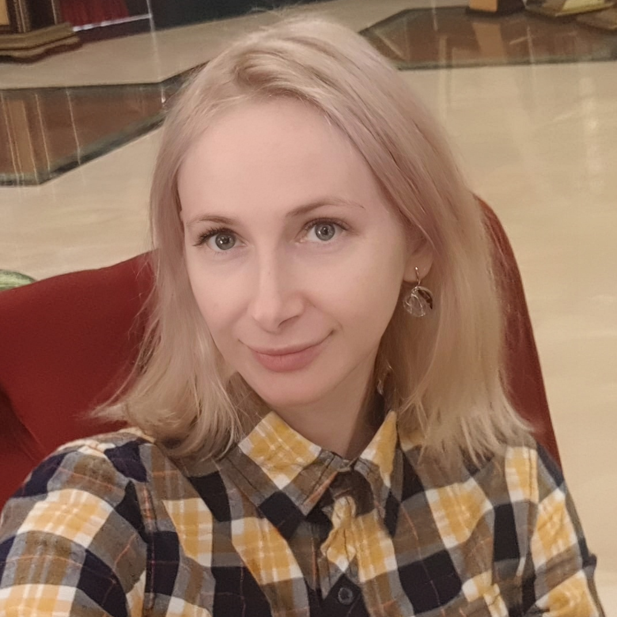
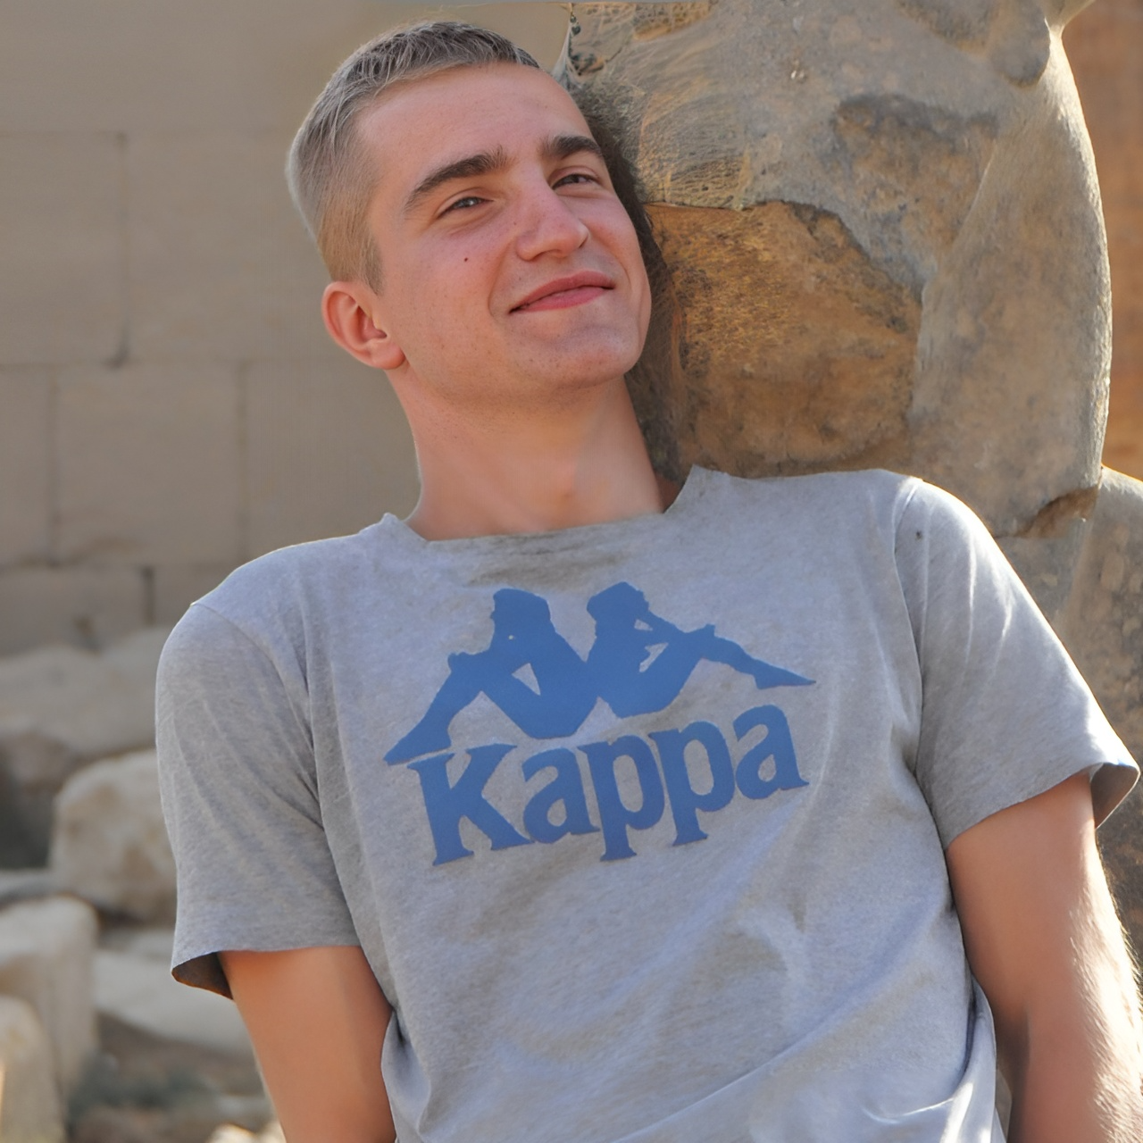
Состав
4
5
6
Ирина Айрапетян
Анна Дорохова
Алексей Шипулин
Специалист по работе с молодёжью
Главный бухгалтер
Юрисконсульт

Slide 4

ЦЕЛИ ДЕЯТЕЛЬНОСТИ
Создание условий, обеспечивающих востребованность участия молодёжных добровольческих организаций в решении социальных задач
Расширение масштабов межсекторного взаимодействия молодёжи в сфере добровольчества, включая взаимодействие с организациями некоммерческого сервиса, бизнеса, органами власти и тд.
Поддержка деятельности существующих и создание условий для формирования новых молодёжных добровольческих объединений
Развитие методической, информационной, консультационной, образовательной и рессурсной поддержки мололодёжи, занимающийся добровольческой деятельности
Оказание поддержки деятельности молодёжных общественных объединений
Создание инфраструктуры добровольческой деятельности на территории города
Развитие волонтёрства в молодёжной среде

Slide 5


ОБЪЯСНЕНИЕ НАЗВАНИЯ И ЛОГОТИПА
Победа – над собой, страхами, проблемами в мире и обществе.
Крыло – символ свободы, лёгкости, помощи и защиты.

Slide 6
НАША ДЕЯТЕЛЬНОСТЬ В ЦИФРАХ
2
40
30000
Авторских проекта
Мероприятий и акций
Участников и благополучателей

